Slide 1
编译原理 Principle of Compiler 2020-2021第2学期
第七章 代码优化
谌志群

Slide 2
提纲
代码优化概述
基本块与局部优化
控制流分析
数据流分析与优化

Slide 3
代码优化概述
代码优化
编译时刻为改进目标程序的质量而进行的各项工作
质量的改进，包括提高目标程序的时间效率和空间效率

Slide 4
代码优化概述
代码优化进行的是等价变换
优化不能改变程序对给定输入的输出，也不能引起源程序原先不会出现的新错误
变换所作的努力是值得的
编译器优化源程序的额外开销应能从目标程序的运行中得到补偿

Slide 5
代码优化概述
代码优化的分类
根据是否与机器相关
与机器相关的优化
1、在目标代码生成之后进行，针对的是目标代码
2、内容：寄存器优化、多处理器优化、特殊指令优化、无用指令消除等

Slide 6
代码优化概述
与机器无关的优化
1、在中间代码生成之后进行，针对的是中间代码
2、与机器无关的优化更具有普遍意义，可以适用于多种物理机器的代码生成程序
** 重点讨论与机器无关的优化

Slide 7
代码优化概述
根据优化范围
** 重点讨论中间代码的上述三个层次的优化技术

Slide 8
代码优化概述
代码优化程序的结构：
前端
代码优化器
代码生成器
控制流分析
数据流分析
代码变换

Slide 9
代码优化概述
控制流分析：在程序流图的基础上，分析程序（中间代码形式）的控制流程，寻找循环体
数据流分析：进行数据流信息的收集，包括到达-定值、活跃变量与可用表达式等反映程序中变量值的获得和使用情况的数据流信息
代码变换：在基本块内进行局部等价变换，并基于控制流分析和数据流分析所获得的信息进行等价变换，实现循环的优化和其他的全局优化

Slide 10
代码优化概述
(1) P := 0
(2) I := 1
代码优化示例
(3) T₁ := 4 * I
(4) T₂ := a - 4
(5) T₃ := T₂ [ T₁ ]
(6) T₄ := 4 * I
(7) T₅ := b - 4
(8) T₆ := T₅ [ T₄ ]
(9) T₇ := T₃ * T₆
(10) P := P + T₇
(11) I := I + 1
(12) If I <= 20 goto (3)
源程序片段：
P := 0
for I := 1 to 20 do
P := P + A[I] * B[I] ;

Slide 11
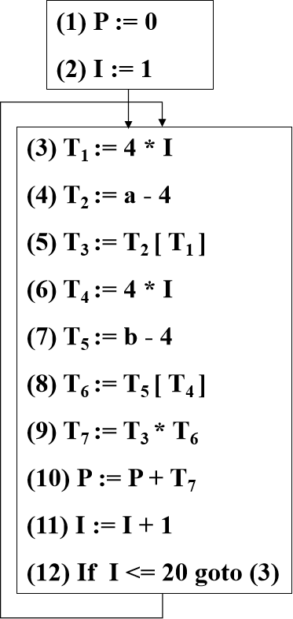
代码优化概述
1、删除多余运算（删除公共子表达式）
(3)、(6) 计算出的值相等，可以将 (6) 变换为：
T₄ := T₁

Slide 12
代码优化概述
2、代码外提
将循环不变运算（计算结果独立于循环次数的表达式）提到循环外面
(4)、(7)外提

Slide 13
代码优化概述
3、强度削弱
把强度大的运算换算成强度小的运算，如乘方变乘法，乘法变加法
T₁ 与 I 是线性关系，每次增 4 ，可以将 (3) 外提，在 (12) 前增加一条语句 T₁ := T₁ + 4

Slide 14
代码优化概述
4、变换循环控制条件
将 (12) 的 I <= 20 变换成 T₁ <= 80

Slide 15
代码优化概述
5、合并已知量与复写传播
T₁ 的值在编译时可以计算，得4，故 (3) 可变换为T₁ := 4
T₄ 等于 T₁，于是 (8) 可以改写为 T₆ := T₅ [T₁ ]

Slide 16
代码优化概述
6、删除无用代码
若T₄ 和 I 在后面未被引用，相关赋值语句可删除

Slide 17
代码优化概述
P := 0
T₁ := 4
I := 1 （*）
T₂ := a - 4
T₅ := b - 4
B₁
(6) T₃ := T₂ [ T₁ ]
(7) T₄ := 4 （*）
(8) T₆ := T₅ [T₁ ]
(9) T₇ := T₃ * T₆
(10) P := P + T₇
(11) I := I + 1 （*）
(12) T₁ := T₁ + 4
(13) If T₁ <= 80 goto (6)
优化后代码：
B₂

Slide 18
代码优化概述
优化后代码：
代码从12条减少为10条
循环体的代码由10条减少为6条

Slide 19
基本块与局部优化
基本块
定义：
一个连续的三地址（中间）代码序列
只有一个入口语句，一个出口语句
执行时从入口语句进入，从出口语句退出

Slide 20
基本块与局部优化
基本块的划分：
寻找入口语句
1、程序的第一条语句
2、转移语句的目标语句
3、紧跟在（条件）转移语句后面的语句

Slide 21
基本块与局部优化
划分基本块的算法：
1、求出所有入口语句
2、一个入口语句对应一个基本块，构造某入口语句对应的基本块的方法是：
该基本块由该入口语句到下一入口语句（不包括下一入口语句），或到一转移语句（包括该转移语句），或到一停语句（包括该停语句）之间的代码序列组成
3、凡未被纳入某一基本块的语句，都是程序中控制流程无法到达的语句，可以删除

Slide 22
基本块与局部优化
示例：

Slide 23
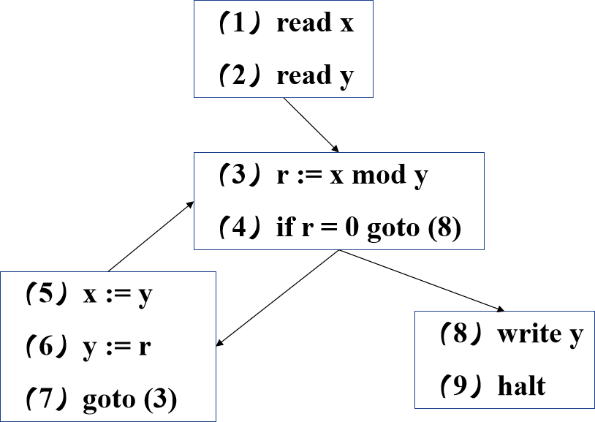
基本块与局部优化
示例：
B₁
中间代码：
(1) read x
(2) read y
(3) r := x mod y
(4) if r = 0 goto (8)
(5) x := y
(6) y := r
(7) goto (3)
(8) write y
(9) halt
B₂
B₃
B₄

Slide 24
基本块与局部优化
(1) P := 0
(2) I := 1
B₁
(3) T₁ := 4 * I
(4) T₂ := a - 4
(5) T₃ := T₂ [ T₁ ]
(6) T₄ := 4 * I
(7) T₅ := b - 4
(8) T₆ := T₅ [ T₄ ]
(9) T₇ := T₃ * T₆
(10) P := P + T₇
(11) I := I + 1
(12) If I <= 20 goto (3)
示例：
B₂

Slide 25
基本块与局部优化
基本块的优化：
参考优化示例，1、5、6是局部优化，即基本块优化

Slide 26
基本块与局部优化
基本块优化的实现：
基本块的 DAG 表示
叶结点标记为变量名字或常数，作为叶结点的变量名字代表右值，通常加上脚标 0 ，表示此变量的初值

Slide 27
基本块与局部优化
内部结点标记为运算符号，代表此运算符号作用于其子结点计算出来的值
结点可附加一个或多个标识符，表示这些标识符具有该结点所代表的值

Slide 28
基本块与局部优化
DAG 的构造
三地址代码有如下三种形式
（1） x := y op z
（2） x := op y
（3） x := y
函数 node ( id ) ：返回最新建立的与 id 联系的结点

Slide 29
基本块与局部优化
方法：依次考察每一条三地址代码
1、若 node ( y )、node ( z ) 没有定义，分别建立标记为 y 和 z 的结点
2、对于（1），寻找是否有一个标记为 op 的结点，它的左子结点为 node ( y ) ，右子结点为 node ( z ) ，如果有，在此结点的附加标识符表中增加 x ，否则，建立一个这样的标记为 op 的结点，并在此结点的附加标识符表中增加 x

Slide 30
基本块与局部优化
3、对于（2），寻找是否有一个标记为 op 的结点，它的唯一子结点为 node ( y ) ，如果有，在此结点的附加标识符表中增加 x ，否则，建立一个这样的标记为 op 的结点，并在此结点的附加标识符表中增加 x
4、对于（3），在 node ( y ) 的附加标识符表中增加 x

Slide 31
基本块与局部优化
5、在增加标识符 x 之前删除其他结点上附加标识符中的 x（如果存在）
6、对于 2、和 3、，如果 x 得到的是常数，在一个该常数的结点中标记 x ，或建立一个标记为 x 的结点

Slide 32
基本块与局部优化
例子：
（1）T₀ := 3.14
（2）T₁ := 2 * T₀
（3）T₂ := R + r
（4）A := T₁ * T₂
（5）B := A
（6）T₃ := 2 * T₀
（7）T₄ := R + r
（8）T₅ := T₃ * T₄
（9）T₆ := R - r
（10）B := T₅ * T₆

Slide 33
基本块与局部优化
DAG:
（1）T₀ := 3.14
（2）T₁ := 2 * T₀
（3）T₂ := R + r
（4）A := T₁ * T₂
（5）B := A
（6）T₃ := 2 * T₀
（7）T₄ := R + r
（8）T₅ := T₃ * T₄
（9）T₆ := R - r
（10）B := T₅ * T₆
B
*
A , (B),T₅
T₂ , T₄
T₆
*
+
-
T₁ , T₃
6.28
T₀
R₀
r₀
3.14

Slide 34
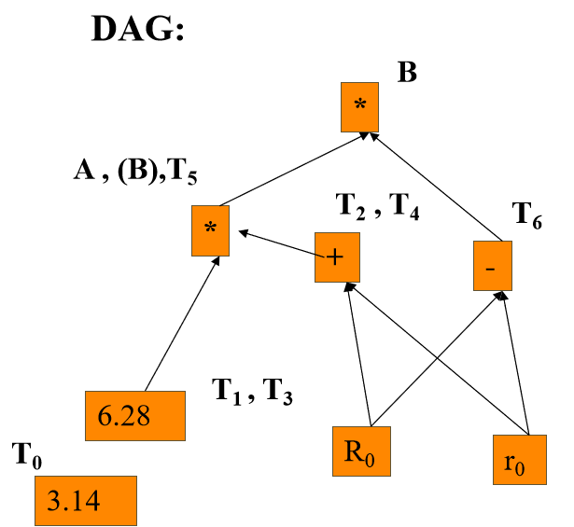
基本块与局部优化
利用 DAG 进行优化
（1）T₀ := 3.14
（2）T₁ := 6.28
（3）T₃ := 6.28
（4）T₂ := R + r
（5）T₄ := T₂
（6）A := 6.28 * T₂
（7）T₅ := A
（8）T₆ := R - r
（9）B := A * T₆
按照构造 DAG 的顺序重写代码可得优化代码

Slide 35
基本块与局部优化
合并了已知量
删除了无用赋值
公共子表达式只计算了一次
如果 T₀ - T₆ 在基本块后面不被引用，则代码可进一步优化为：
（1）S₁ := R + r
（2）A := 6.28 * S₁
（3）S₂ := R - r
（4）B := A * S₂

Slide 36
基本块与局部优化
DAG 提供的其他信息：
在基本块外被定值并在基本块内被引用的所有标识符（叶子上的标识符）
在基本块内被定值并可在基本块外被引用的标识符（结点上的附加标识符）

Slide 37
控制流分析
程序流图
一个程序可以用一个控制流程图（流图）来表示

Slide 38
控制流分析
一个程序的流图是个三元组 G =（N，E，n₀）
N 是流图的结点集合，流图中的结点是程序基本块
n₀ 是 N 中的元素，称为首结点，该结点包含程序的第一条语句，n₀ 到流图中任何结点都有通路
E 是有向边集合，有向边代表程序的流程

Slide 39
控制流分析
有向边如下构造：
当以下条件之一成立时，从 i 到 j 画一条有向边，
1、基本块 j 在程序中的位置紧跟在基本块 i 之后，并且基本块 i 的出口语句不是无条件转移语句或停机语句
2、基本块 i 的出口语句是转移语句，并且转移目标是 j 的入口语句

Slide 40
控制流分析
（1）read x
（2）read y
例子：
（3）r := x mod y
（4）if r = 0 goto (8)
（5）x := y
（6）y := r
（7）goto (3)
（8）write y
（9）halt

Slide 41
控制流分析
循环
循环是程序中可能反复执行的代码序列
循环由流图中的结点序列构成
这些结点是强连通的；有且仅有一个称之为入口结点的结点

Slide 42
控制流分析
必经结点：
称流图中结点 d 是结点 n 的必经结点，如果从首结点出发，每条到达 n 的路径都要经过 d ，记为 d dom n
每个结点是它本身的必经结点
首结点是所有结点的必经结点

Slide 43
控制流分析
例子：

Slide 44
控制流分析
1、—— 所有结点的必经结点
2、—— 自身的必经结点
3、—— 除1、2、外所有结点的必经结点
4、—— 除1、2、3、外所有结点的必经结点
5、—— 自身的必经结点
6、—— 自身的必经结点
7、—— 7、8、9、10的必经结点
8、—— 8、9、10的必经结点
9、—— 自身的必经结点
10、——自身的必经结点

Slide 45
控制流分析
回边：
假设 a→b 是流图中的一条有向边，如果 b dom a ，则称 a→b 是流图的一条回边

Slide 46
控制流分析
例子：
回边有：
7→4 10→7
4→3
8→3
9→1

Slide 47
控制流分析
循环的查找：
一条回边对应一个循环
查找回边 a→b 的循环：
1、 b 是循环的入口
2、 a 是循环的一个出口
3、若 a 等于 b，循环只有一个结点
4、否则，求 a 的前驱，以及前驱的前驱，直到 b，这些结点都是循环中的结点

Slide 48
控制流分析
1
例子：
回边有：
1. 7→4（ 4、5、6、7、8、10 ）
2. 10→7（ 7、8、10 ）
3. 4→3（ 3、4、5、6、7、8、10 ）
4. 8→3（ 3、4、5、6、7、8、10 ）
5. 9→1（全部）
2
3
4
5
6
7
8
9
10

Slide 49
控制流分析
循环优化
循环不变运算可外提
循环出口不活跃的变量赋值可删除
等等

Slide 50
循环优化
循环优化（代码外提、删除归纳变量）
循环不变运算可外提
寻找循环不变运算
运算对象是常数，或对其赋值的语句都在循环之外，将它标记为循环不变运算
运算对象是常数，或对其赋值的语句都在循环之外，或由循环不变运算计算，将它标记为循环不变运算（反复考察）

Slide 51
循环优化
代码外提，设置前置节点

Slide 52
循环优化
删除归纳变量
基本归纳变量：变量i只有唯一的形如i := i ± c的赋值，且c是循环不变量
归纳变量：j := c₁*i ± c₂，其中c₁和c₂都是循环不变量
变换循环控制条件

Slide 53
循环优化
没有程序的数据流等相关信息，无法进行全局优化，因此要进行整个程序的数据流分析
到达-定值
引用-定值链
定值-引用链
变量活跃信息
变量下次引用信息等

Slide 54
数据流分析与全局优化
到达、定值、下次引用信息、活跃信息

Slide 55
数据流分析与全局优化
引用-定值链（ud 链）
在某点j引用了变量x，则把能到达j的x的所有定值点的集合称为x在引用点j的引用-定值链
定值-引用链（du 链）
一个变量x在某点i的定值能到达的所有对x的引用点的集合，称为该定值点的定值-引用链，简称du链

Slide 56

数据流分析与全局优化
数据流方程
当控制流通过一个语句时，在语句末尾的信息是进入这个语句中的信息减去本语句注销的信息并加上产生的新信息

Slide 57


